Slide 1
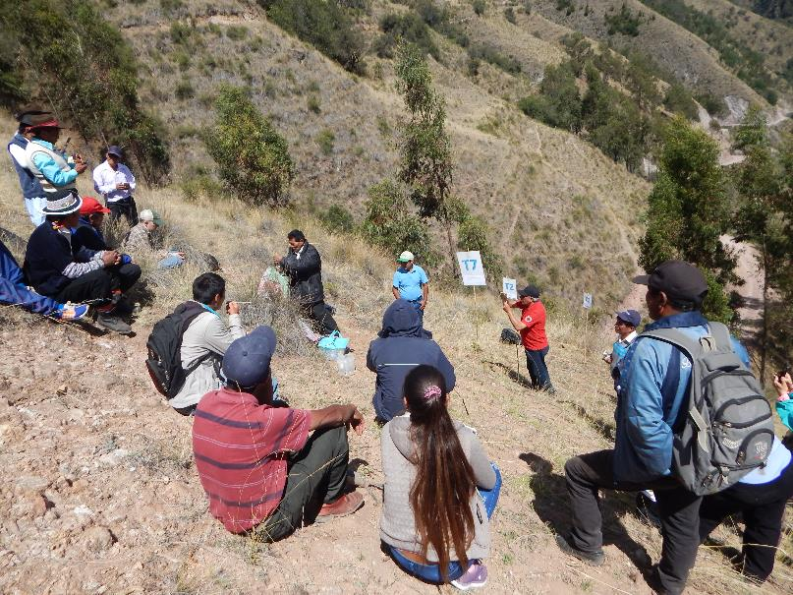



¿Quiénes participan en la investigación y por qué a través del tiempo?
Caso de un proceso de investigación con comunidades sobre descansos forrajeros multipropósitos
Caulfield, M et al. Submitted. “Drivers of farmer involvement in experimental forage trials in the Peruvian Andes and implications for participatory research design”
Katherin Meza, Mark Caulfield, Steven Vanek, Jose Luis Loayza, Samuel Palomino, Steven Fonte, Edgar Olivera, Jhon Huaraca, Maria Scurrah, Raul Ccanto

Slide 2
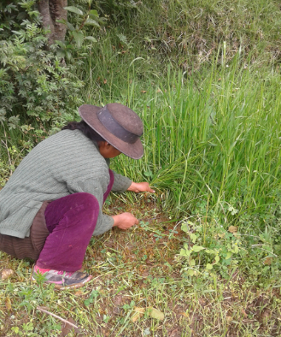
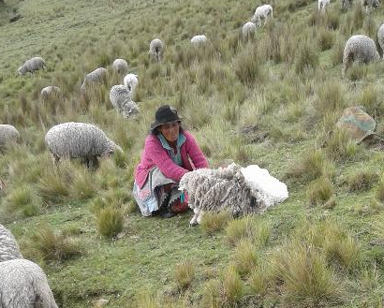
Antecedentes: estudio realizado con agricultores que participan directa e indirectamente en los ensayo de investigación colaborativa de varios años centrado en el desarrollo de descansos basados en el forraje para regenerar el suelo, en ocho comunidades de los Andes centrales peruanos.
Objetivos:
Entender si las diferencias en las etapas de una familia podrian explicar las diferencias en participacion (Barnes et al., 2020; de Sherbinin et al., 2008; Perz & Walker, 2002; Walker et al., 2002).
Identificar los obstáculos a la participación de los agricultores en la investigación, nos podría permitiría ser más inclusivos e involucrar activamente a una variedad de miembros de la comunidad en el futuro.
Generar más matices en la comprensión de las diferencias entre los grupos de participación.
Explorar “que funciona para quien y donde”

Slide 3
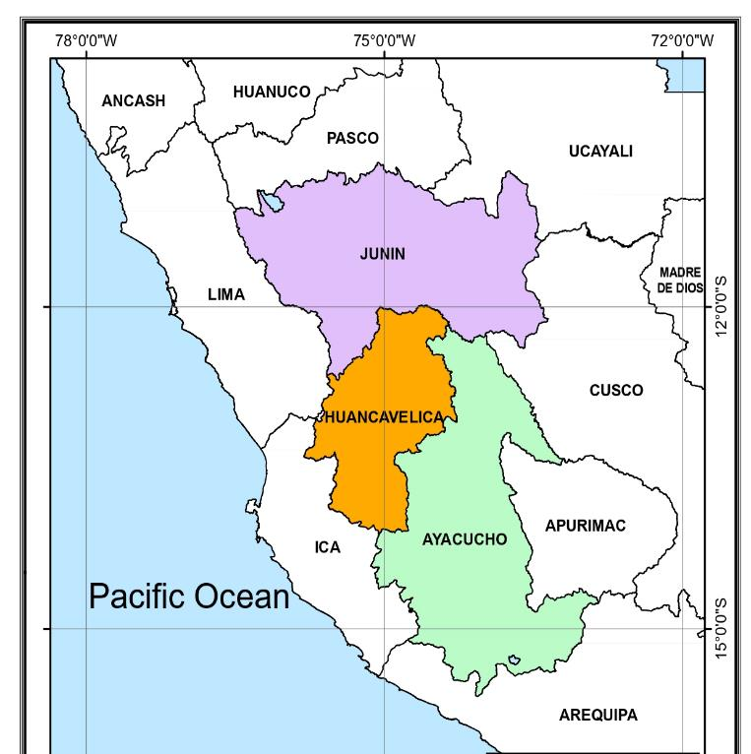
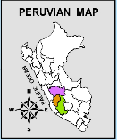
Metodologia
Encuesta RhoMIS (encuesta de indicadores múltiples en hogares rurales): Caracteriza los factores socioeconómicos de los hogares agrícolas, las estrategias de subsistencia y las prácticas de gestión de suelos y cultivos de los miembros de la comunidad
171 encuestados, selectos al azar y proporcional al numero de comuneros dentro de las comunidades.
RHoMIS Adaptado a la cordillera peruana con pisos ecologicos en un trabajo intensivo con el equipo Rhomis y apoyo de Stats4SD
Se realizo entre febrero y marzo, 2018.
Algunos resultados tambien de la repetición en marzo 2022
Los entrevistados fueron categorizados en cuatro grupos:
  Participantes plenos (P): los que participaron en la investigación mediante el establecimiento del experimento en al menos una parcelas
  Abandonados (D): hogares agrícolas que inicialmente habían instalado el experimento, pero que posteriormente abandonaron el estudio
  3) Sólo reuniones (A): hogares agrícolas que asistían regularmente a las reuniones, pero que nunca establecieron las parcelas experimentales
  No participantes (N): hogares que no habían instalado los experimentales ni asistido a las reuniones
Tizo
Huahuanca
Pomavilca
Jacaspampa
Pacchomolinos
Santa Cruz de Paccho
Urubamba
Cruzccasa
Figura1. Ocho comunidas en a lo largo de las regiones de Junin, Huancavelica, y Ayacucho en los Andes centrales del Peru.

Slide 4
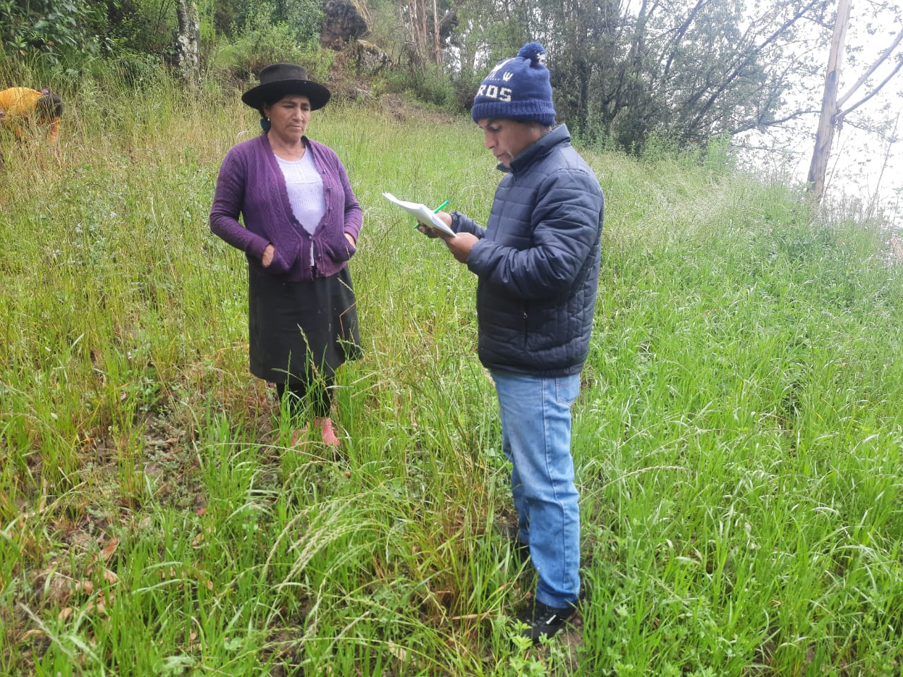
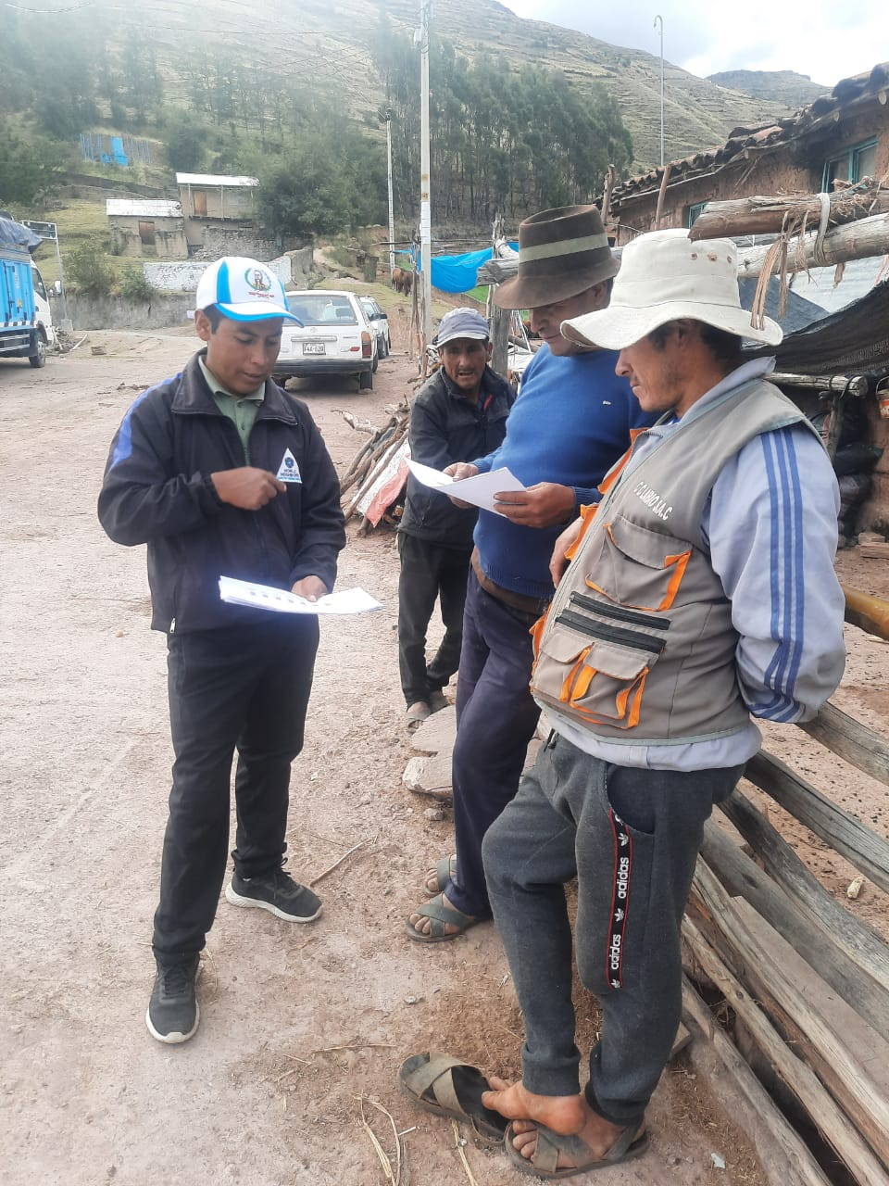
Entrevistas de seguimiento: características de los hogares, gestión y producción agrícola, medios de vida, seguridad alimentaria y toma de decisiones.
  Las entrevistas se realizaron en quechua y español (1 mujer, 1 varón), total 46 entrevistas (en persona y por celular), análisis por repetición de mensajes claves, con los siguientes enfoques:
  1) las etapas del hogar en el "ciclo de vida" de la explotación y su influencia en la participación en la investigación- Familias jóvenes, consolodidas, y de adultos mayores
  2) las razones para participar (o no) en el proyecto,
  3) la gestión del ganado y el forraje
  4) la gestión de la tierra y la fertilidad.

Slide 5
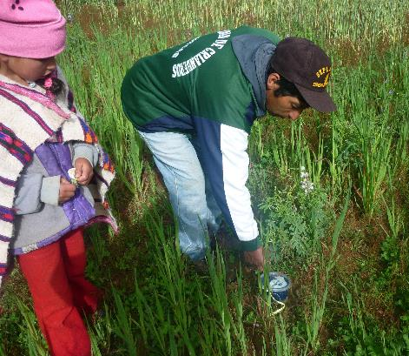
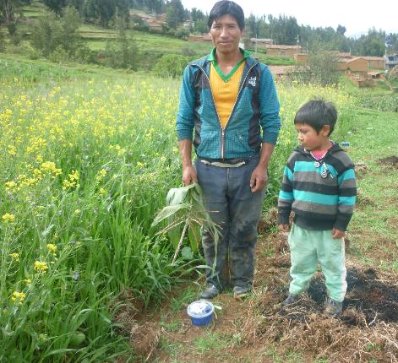
Resultados
1. Rhomis
La proporción de jefe de familia de mediana edad (45-55 años) fue mayor en el caso de los participantes.
Adultos mayores
consolidados
jovenes
Figura 2: Perfil de edad de los participantes (arriba) y de los no participantes (abajo)

Slide 6
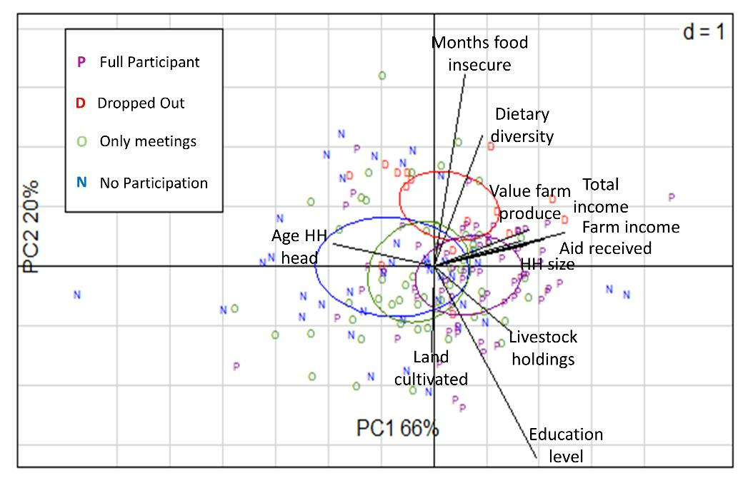
Análisis de Componentes Principales revela correspondencia entre grupos de participación y factores de los hogares
CP1: variables que describen el valor de la producción y la edad del hogar
CP2: se asoció con la seg. alimentaria, la diversidad de la dieta y el nivel educativo.
Meses de
inseguridad aliment.
Participante en ensayos
Participante + abandono en ensayos
Diversidad
De la dieta
Solo reuinones
Participantes en los ensayos se asociaron mayormente con la ganadería, un mayor nivel educativo y más tierras cultivadas.
Ninguna participación
Ingresos y valor de la producción
Edad Jefe Hogar
Ayuda recibida
Abandono de los experimentos: mas inseguridad y menos tierras - ¿un nivel mas alto de vulnerabilidad?
Tamaño del Hogar
Tierra cultivada
Tenenc. ganado
Los no participantes tienden a ser hogares con menos mano de obra (tamaño), menos valor de la producción, y la edad avanzada.
Nivel Educ.
Sin embargo hay bastante traslape en los grupos.
Notes:
Las producción (valor de los productos agrícolas e ingresos agrícolas), los ingresos totales, las ayudas recibidas y el tamaño del hogar se asociaron + con los que participaron y con los que se inscribieron inicialmente y luego abandonaron

Slide 7
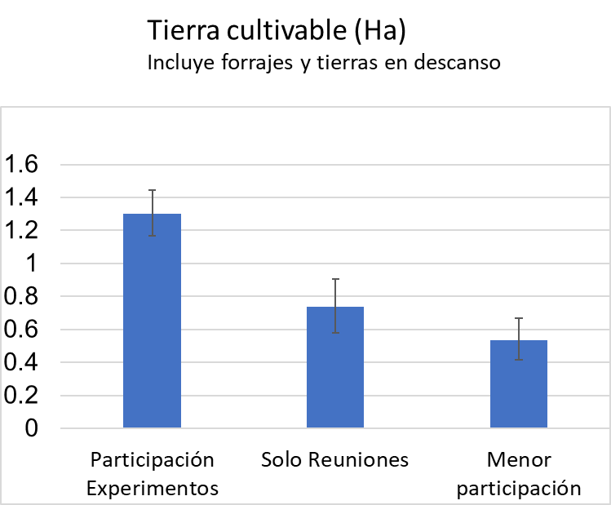
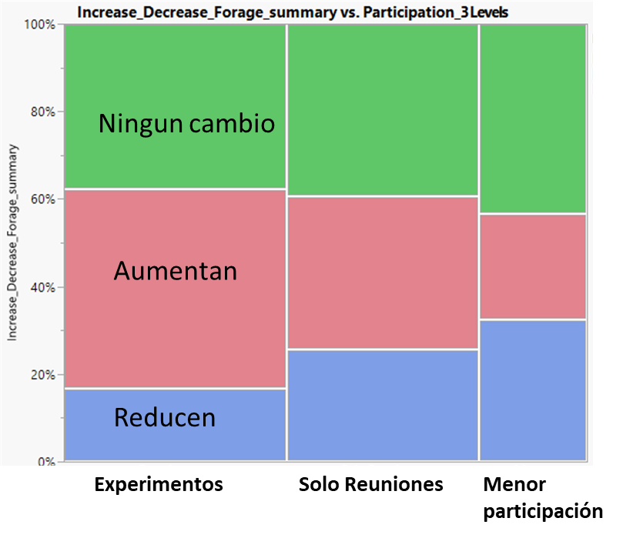
Resultados de repetir el Rhomis en 2022 que confirman a estas tendencias
¿Aumentaron o Redujeron su area de forrajes en los ultimos 5 años? N=200
Experimentos > Solo Reuniones > Menor participación para area total cultivable y aumento en area de forrajes en los ultimos 5 años (periodo del Proyecto)

Slide 8
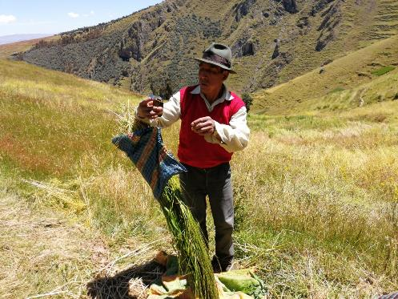
Enriquecer la comprensión con las entrevistas cualitativas
Lo que IMPULSA = mayor probabilidad de participar
Tamaño del hogar (un indicador de sa mano de obra)
Hogares al medio de “ciclo de vida’” de la finca consolidados
Algunos indican la necesidad de riego para aumentar la producción de biomasa del barbecho mejorado y hacer que mereciera la pena.
Hogares con sistemas mixtos que tienen mas animales.
Los que crían cuyes (vínculo a la necesidad de forrajes)
Entrevistados con mayor conocimiento en prácticas agroecológicas.
Entrevistados con conocimiento de métodos agrícolas más industrializados (uso de fertilizantes químicos, pesticidas y labranza mecanizada) revelan tendencias y impulsos variados, pos. y neg. Últimamente la tendencia de querer reemplazar agroquímicos ha aumentado.
Cuanto más tierra tenga un hogar en la zona alta (y en la zona media hasta cierto punto), más probable que participe (corresponde a ganaderia?)
Hogares que mantienen mas prácticas tradicionales de descanso.

Slide 9
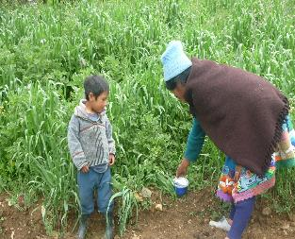
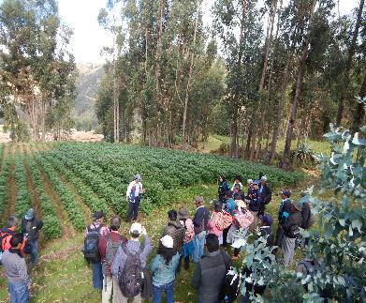
Enriquecer la comprensión con las entrevistas cualitativas
Lo que REDUCE = MENOS posibilidad de participar
Hogares más jóvenes, con importantes actividades de subsistencia no agrícolas y con niños pequeños
Hogares de mayor edad, con hijos emigrado a centros urbanos, menos propensos a participar en los ensayos debido a la falta de mano de obra y, en general, a una menor energía
Hogares con menor dotación de recursos o sea “más vulnerables"
Hogares que menos recibieran "regalos" materiales o incentivos similares.
Hogares que poseen menos tierra
El agua de riego puede que aumente la frecuencia e intensidad de los cultivos, desplazando las oportunidades de gestión del descansos y, por tanto, disminuyendo el interés
Hogares mas agrícolas (a contraste con la ganadería)
Hogares-pastores con acceso a pastos permanentes y otros fuentes de forraje (compra/propia producción-riego)
Eventos inesperados (alguien cayera enfermo o que el experimento al inicio no fuera exitoso durante el primer ano)

Slide 10
Conclusiones y proximos pasos
Un grupo de ‘experimentadores’ corresponde a un grupo de hogares con mas prioridad en ganadería y mas tenencia de tierra, posiblemente al medio de un ‘ciclo de vida’ de la finca.
Abandono de experimentos por los resultados de estos mismos, por eventos inesperados, y ligado en general a vulnerabilidad o falta de mano de obra.
Hay un grupo significativo ‘solo reuniones’ que puede actuar en las dinamicas de difusión y que necesita ser incluido.
Fincas jovenes en establecimiento, y fincas con adultos mayores quizás representa un grupo que espera para ver el valor de las innovaciones probadas por los ‘experimentadores’.
Est preciso integrar estas observaciones y preguntas en conversaciones con las comunidades y redes sobre procesos de cambio.
La investigación participativa en AE debería establecer vias de inclusion en los procesos mediante oportunidades para los no participantes o los que esperan la validación de nuevas prácticas.
Comprender estas motivaciones es parte clave de expander el enfoque de una escala de parcela a una perspectiva de paisaje, gestion comunitaria, y transiciónes.
¡GRACIAS!

